Slide 1

ГУ « Ново-Бухтарминская средняя школа №2»
Урок математики, 4 класс
«Математический марафон»
Учитель начальных классов
Калашникова Анна Михайловна
п. Новая Бухтарма,
Зыряновский район,
Восточно-Казахстанская область

Slide 2
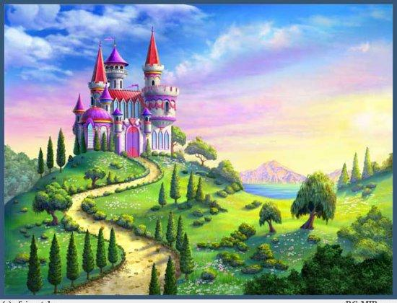
Математическая
страна
СТАРТ

Slide 3
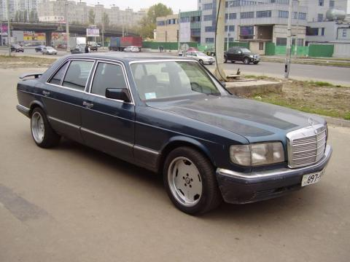
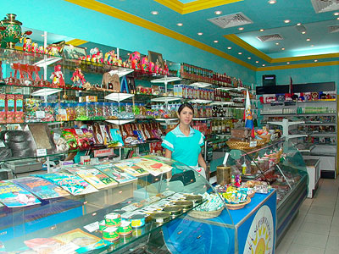
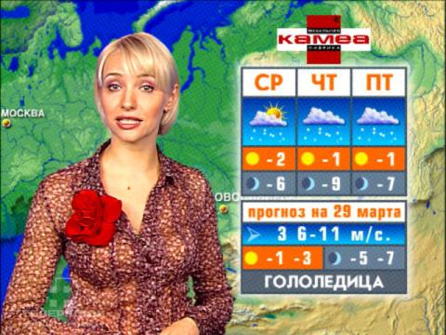


Slide 4
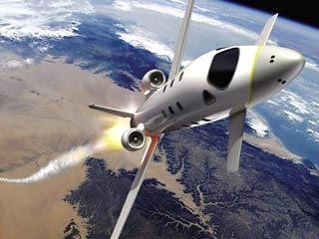
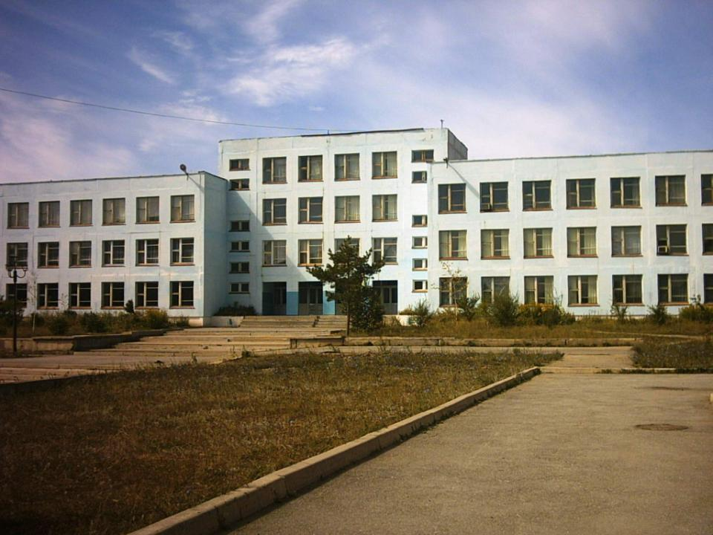

Slide 5
Умножение и деление многозначных чисел на двузначное число
Решение задач на движение
Умножение и деление многозначных чисел на трёхзначное число
Решение задач на нахождение периметра, площади и объёма

Slide 6

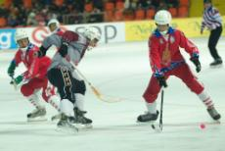
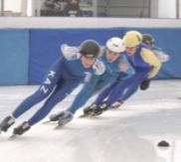

Slide 7
Математический марафон
Марафонский бег в лёгкой атлетике – бег на дистанцию 42 км 195 м. Название и дистанция связаны с легендой о древнегреческом воине, прибежавшем из Марафона в Афины с вестью о победе греков над персами. Марафон – селение в Древней Греции.

Slide 8
АРИФМЕТИКА
это наука о числах, свойствах чисел и действиях над ними

Slide 9
БАЙГА

Slide 10
Сложение
Значение
суммы
слагаемое
слагаемое
+
=
8
+
7
=
15
сумма

Slide 11
Вычитание
Уменьшаемое
вычитаемое
Значение
разности
=
-
15
=
8
7
-
разность

Slide 12
Умножение
Значение
произведения
множитель
множитель
=
8
7
=
56
произведение

Slide 13
Деление
Делимое
делитель
Значение
частного
=
15
=
5
3
частное

Slide 14
Определи компоненты действий
2700 + 350 = 3050
1000 - 1 = 999
50 * 11 = 550
2800 : 7 = 400

Slide 15
Проверка:
«Цепочка чисел»
2700, 3050, 11, 1000, 999, 2800, 400

Slide 16

Свойства арифметических действий
ПЕРЕМЕСТИТЕЛЬНОЕ
    3 + 7 = 7 + 3
    3 * 6 = 6 * 3
(50 + 18 ) + 2 = 50 + ( 18 + 2 )
(8 * 10 ) * 6 = 8 * (10 * 6 )
( 20 + 3) * 5 = (20 * 5) + (3 * 5 )
СОЧЕТАТЕЛЬНОЕ
РАСПРЕДЕЛИТЕЛЬНОЕ

Slide 17
Что необходимо человеку для успешной учёбы?
Т р у д о л ю б и е
В н и м а н и е
Т е р п е н и е
У п о р с т в о

Slide 18
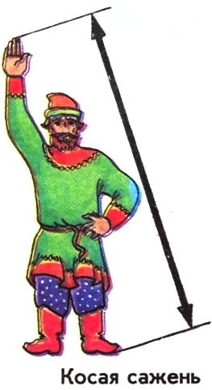
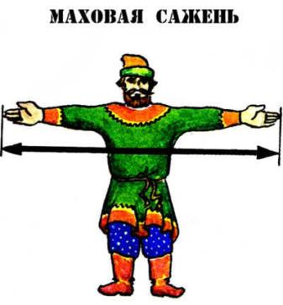
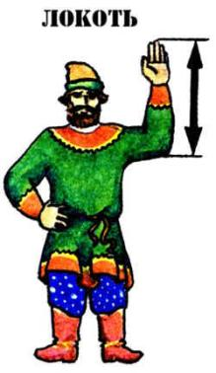
Историческая справка
1 маховая сажень = 176 см
1 локоть = 45 см
1 косая сажень = 248 см

Slide 19
ГЕОМЕТРИЯ
это наука о геометрических фигурах

Slide 20
Решение геометрических задач Проверка
 | а | в | с
№1
№2
№3
№4

Slide 21
АЛГЕБРА
наука, изучающая свойства величин,
выраженных буквами

Slide 22



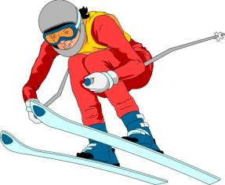
Кому отправим письмо?

Slide 23
ФИНИШ
Математическая
страна

